Slide 1
自制搜索引擎
元芳

Slide 2
为啥自制
好玩
浅尝辄止
技术共通

Slide 3
简化设计
全文使用实例
doc1: search search.
doc2: I like search engine.
doc3: I search keywords in Google.
doc4: best wishes
• 简化设计
◦ 仅考虑英文, 空格分隔
◦ 不存储位置信息(即不支持顺序短语查询, 查"A && B"和"B && A”的结果一样)
◦ 纯内存实现, 不使用二级存储.
◦ 弱化算法, 性能可以差一点

Slide 4
Road Map
• static in-memory index
◦ 优化: 倒排列表进行docId升序
• "and" pharse query.
◦ 优化: 交集算法可以用跳表优化为O(lgn)
• 支持TF-IDF(即_score) -> done
• top-K -> done
◦ from, size -> 待定
• "or" pharse query -> done
◦ "and" & "or" search && engine || apple
◦ 先用栈以表达式求值的形式实现(进阶: 引入语法解析定制算术优先级)
◦ AST -> 待定
• disk store
• dynamic index
• 支持 "term filter"
• 支持 range filter

Slide 5
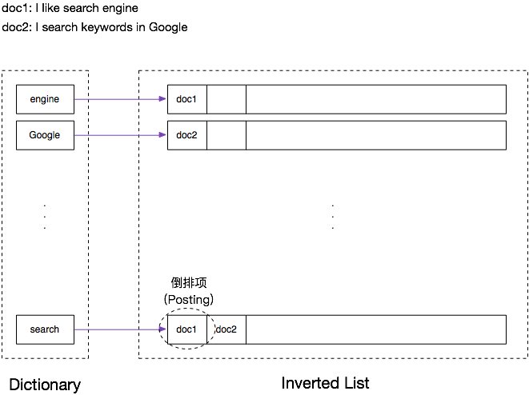
倒排索引

Slide 6
Dictionary
HashMap
Search Tree(B 树)
FST (lucene)

Slide 7
倒排之于其他
在单次查询中使用多个索引 (mysql →_→)
mysql 只会挑选一个主要索引, 而忽略其他

Slide 8
phrase query
search && engine || google <=> (search && engine) || google

Slide 9
样例一
postingList 计算:
入参: search engine && google ||
样例一
search && engine || google
input | stack[0] | stack[1] | stack[2]
search | search
engine | search | engine
&& | search && engine
google | search && engine | google
|| | search && engine || google
后缀表达式:
入参: search && engine || google
input | stack[0] | stack[1] | stack[2] | output | 备注
search |  |  |  | search
&& | &&
engine |  |  |  | search engine
|| | || |  |  | search engine && | ||的运算优先级小于 栈顶&& , 因此栈顶被弹出
google | || |  |  | search engine && google
\0 |  |  |  | search engine && google || | 此时到达字符结尾, pop所有栈中元素

Slide 10
样例二
postingList 计算:
入参: search engine google && ||
样例二
search || engine && google
input | stack[0] | stack[1] | stack[2]
search | search
engine | search | engine
google | search | engine | google
&& | search | google && engine
|| | search || engine && google
后缀表达式:
入参: search || engine && google
input | stack[0] | stack[1] | stack[2] | output | 备注
search |  |  |  | search
|| | || |  |  | search
engine |  |  |  | search engine
&& | || | && |  | search engine | &&的运算优先级大于 栈顶|| , 不进行处理
google | || && |  |  | search engine google
\0 |  |  |  | search engine google && || | 此时到达字符结尾, 依次pop所有栈中元素

Slide 11
相关度
TF-IDF
Vector space model(余弦相似度)
BM25
…

Slide 12
TF-IDF
tf(t,d) = 1 + log ft,d
tf-idf = tf(t,d) * idf(t, D)

Slide 13
余弦相似度
句子A：我喜欢看电视，不喜欢看电影。
句子B：我不喜欢看电视，也不喜欢看电影。
refer - http://www.ruanyifeng.com/blog/2013/03/cosine_similarity.html

Slide 14
余弦相似度
refer - http://www.ruanyifeng.com/blog/2013/03/cosine_similarity.html

Slide 15
余弦相似度
refer - http://www.ruanyifeng.com/blog/2013/03/cosine_similarity.html

Slide 16
余弦相似度
refer - http://www.ruanyifeng.com/blog/2013/03/cosine_similarity.html

Slide 17
余弦相似度
refer - http://www.ruanyifeng.com/blog/2013/03/cosine_similarity.html

Slide 18
余弦相似度
对于搜索引擎来说, 把 Query 当成一个文档.
相关度相当于计算每个文档和 Query 组成的文档的余弦相似度.

Slide 19
实现TF-IDF
sum = 0;
for q < Q do
sum += tf(t,d) * idf(t, D)
end for

Slide 20
RangeFilter
WHERE id between 1 and 10 ?

Slide 21
Range in Mysql

Slide 22
Range in Lucene
lucene 中rangeQuery 如何依托于倒排索引实现?
TermRangeQuery: query="isbn 1 TO 6"
IndexSearcher
weight.bulkScorer -> rewriter
MultiTermQueryConstantScoreWrapper.collectTerms
rangeQuery会经过多次重写, 变为MultiTermQuery. 比如搜索1到6,
那么会遍历所有的term, 把符合大于1小于6的所有term收集起来, 再去索引中
用termsQuery的形式查询.

Slide 23
数据落盘

Slide 24
数据落盘

Slide 25
数据落盘

Slide 26
Demo Time

Slide 27
More?
• sort by score / term
• disk store
◦ 目前是纯db的, 应该结合内存和db一起用
◦ 合并索引至二级存储
• dynamic index
◦ update & delete flag
▪ purge cron
• 支持 "term filter” & 停用词
• Query DSL & 语法语义解析 -> 自制编程语言
• codec & 索引压缩
• 算法性能优化
• client & server 通讯协议
• 分片, 路由, 分布式

Slide 28
That’s it

Slide 29
FAQ

Slide 30
Refer
<自制搜索引擎> [日]山田浩之，末永匡
<信息检索：实现和评价搜索引擎> Stefan Buttcher

Slide 31
TODO
指定下次分享的议题及分享人.

